Slide 1

Deskundig
Samen
Vroegtijdig

Slide 2

≥ 6x/ jr huisartsen en (wijk)verpleegkundigen
Met consulent palliatieve zorg
Aandacht voor lichamelijk, psychische, sociale en existentiële aspecten
Palliatieve Zorg register voor vroegtijdige identificatie
Proactief plannen
Jaarlijkse monitoring VUmc

Slide 3
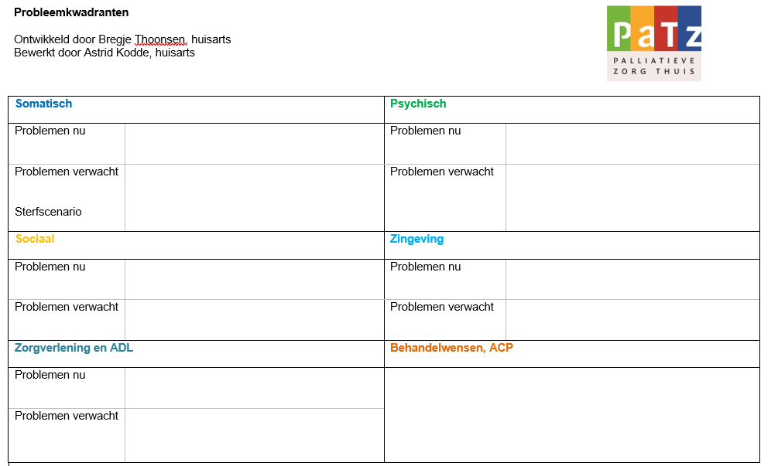

Slide 4
Simulatie PaTz
Rol: HA of wijkverpleegkundige; naambordje
Info die mist mag je – passend bij de rol/situatie- zelf invullen
Inbrenger en meest betrokken andere hulpverlener(s) eerst aan het woord, daarna allen
Per casus afsluiting door inbrenger, leer/ actiepunt, hoe verder
Ook echte eigen casuïstiek kan worden ingebracht
Mogelijk niet alle casuïstiek aan bod

Slide 5
PaTz register
 | lfd | diagnose | inbrenger | vragen
Mw. M. van Dijk | 71 | COPD | TZ Carefor N | Behandeling dyspnoe & angst, behandelwensen
Dhr. J. Koothuizen | 59 | ALS | HA Nw Ijsseldam 1 | Anticiperen, samenwerken, euthanasie vraag
Mw. M. van Ieden | 42 | Mammaca | HA Nw Ijsseldam 2 | Opstarten TZ, oncoverpl?
Dhr. Kuit Mw. Kuit | 81 81 | Pancreasca Dementie | HA Ijsseldam C | Zorgmogelijkheden
Mw. E. Ozdemir | 72 | Ovariumca | TZ Carefor Z | Communicatie, pijn
Mw. I v Noorden | 54 | Longca | HA Ijsseldam O | Nabespreken overlijden
Dhr. H. Jansen | 66 | z..v. Kahler | HA Ijsseldam W | Crisis na diagnose
Dhr. S. Grooteboer | 91 | Blaasca | TZ Carefor W | Pijn, alcohol

